Slide 1


中國智慧養老小區需求研究
2017.05.24

Slide 2
研究背景
根据第六次全国人口普查的数据，中国老龄化最严重的六个省份为：重庆、四川、江苏、辽宁、安徽、上海。
333.41万人
232.98万人
資料出處：国务院第六次全国人口普查办公室http://www.stats.gov.cn/ztjc/zdtjgz/zgrkpc/dlcrkpc/dlcrkpczl/index.html
Notes:
重慶全市常住人口中，0-14岁的人口为489.80万人，占总人口的16.98%；15-64岁的人口为2061.41万人，占总人口的71.46%；65岁及以上的人口为333.41万人，占总人口的11.56%。
上海全市常住人口中，0-14岁的人口为1985634人，占8.63%；15-64岁的人口为18703674人，占81.25%；65岁及以上的人口为2329840人，占10.12%。同2000年第五次全国人口普查相比，0-14岁人口的比重下降3.63个百分点，15-64岁人口的比重上升4.97个百分点，65岁及以上人口的比重下降1.34个百分点。
北京全市常住人口中，0-14岁的人口为168.7万人，占常住人口的8.6%；15-64岁的人口为1621.6万人，占常住人口的82.7%；65岁及以上的人口为170.9万人，占常住人口的8.7%。同2000年第五次全国人口普查相比，0-14岁人口的比重下降了5个百分点，15-64岁人口的比重上升了4.7个百分点，65岁及以上人口的比重上升了0.3个百分点。
四川
全省常住人口中，0-14岁人口为13644450人，占16.97%；15-64岁人口为57966205人，占72.08%；65岁及以上人口为8807545人，占10.95%。同2000年第五次全国人口普查相比，0-14岁人口的比重下降5.68个百分点，15-64岁人口的比重上升2.18个百分点，65岁及以上人口的比重上升3.50个百分点。
江蘇
全省常住人口中，0-14岁人口为10230180人，占13.01%；15-64岁人口为59861916人，占76.10%；65岁及以上人口为8567807人，占10.89%。同2000年第五次全国人口普查相比，0-14岁人口的比重下降6.64个百分点，15-64岁人口的比重上升4.51个百分点，65岁及以上人口的比重上升2.13个百
遼寧
全省人口中，0-14岁人口为4996977人，占11.42%；15-59岁人口31998594人，占73.15%；60岁及以上人口为6750752人，占15.43%，其中65岁及以上人口为4509441人，占10.31%。同2000年第五次全国人口普查相比，0-14岁人口的比重下降6.26个百分点，15-59岁人口的比重上升2.46个百分点，60岁及以上人口的比重上升3.8个百分点，65岁及以上人口的比重上升2.43个百分点。
安徽
全省常住人口中，0-14岁人口为1069.9万人，占17.98%；15-64岁人口为4274.5万人，占71.84%；65岁及以上人口为605.7万人，占10.18%。同2000年第五次全国人口普查相比，0-14岁人口的比重下降7.54个百分点，15-64岁人口的比重上升4.81个百分点，65岁及以上人口的比重上升2.73个百分点。

Slide 3
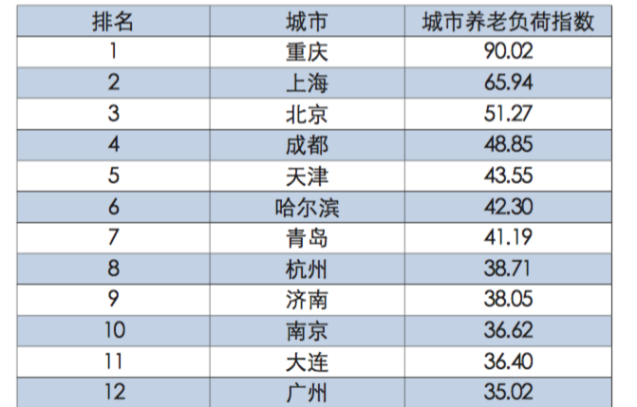
研究背景
根据甲子徵信2016「中國城市養老指數報告」，養老負荷指數最高的前四名城市為重慶、上海、北京和成都。
養老負荷指數的指標
老年人口數
老年人口內部結構
老年人口增長率
老年人口撫養比
資料出處：北京甲子徵信有限公司 http://www.60credit.com/gyjz

Slide 4
研究背景
從十二五到十三五：居家和社區是中國式養老兩大主軸
民政部副部长邹铭：
未来‘中国式养老’的构想：‘十三五’时期，民政部门将更加重视居家和社区，并列为下一步政策投放的重点。
2015

Slide 5
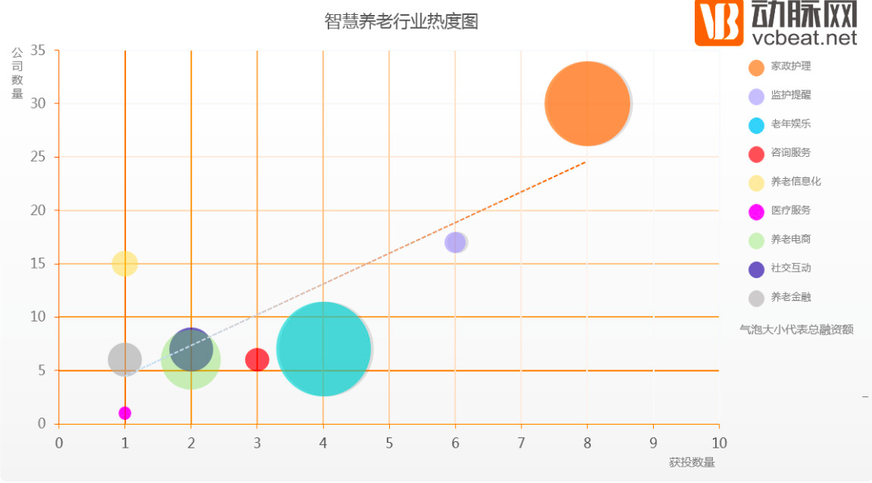
研究背景
智慧養老行業熱度圖：針對2013-2016年智慧養老產業的融資額度進行分析
趋势线上方代表竞争激烈的行业，处于趋势线下方代表竞争程度较弱，气泡大小代表细分领域的总融资额度。
养老家政护理、老年娱乐、养老电商最受资本关注。
养老信息化、家政护理行业竞争较为激烈，老年娱乐、养老医疗服务、养老咨询服务领域竞争相对较小。
Notes:
資料出處：https://36kr.com/p/5059975.html?from=related

Slide 6
研究背景
龍吟研論研究發現：2015-2016兩岸居家物聯需求潛量
2015-2016 台灣有效樣本數 N=55
2015-2016 大陸有效樣本數 N=120
2015-2016 台灣居家物聯有意義概念數=431
2015-2016 大陸居家物聯有意義概念數=1,204 總概念數=1635

Slide 7
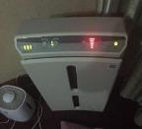
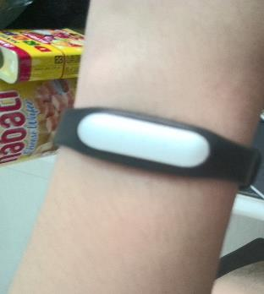
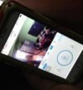
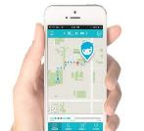
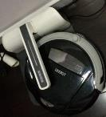

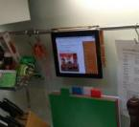
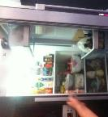

2015-2016兩岸居家物聯 需求缺口
ACTION
行動力
環境 自清潔
個人
健康醫療
(含IoT和非iot產品)
居家 安全
多
空氣/水質/細菌/濕度/天氣
家人
居家照護
健康量測/提醒/就醫
門戶安全/電/火
孩子/老人/寵物
健康及人身安全
家務 自動化
長者
自主生活
清潔類家務/溫度/烹調
決策 智慧化
少
物品收納數位化
健康/生活服務及提醒/家務代勞/長者出行
家庭衝突的緩衝劑
烹調/溫控/穿搭
衣物/儲物/冰箱食物收納和尋找
隔代教養問題/家人生活習慣不同
弱
強
Demand
需求潛量

Slide 8
長者自主生活
台灣
自主 生活
健康 自主
生活 服務
生活 提醒
家務 代勞
寂寞 排解
大陸
配合生理弱化，其數據顯示需明顯、或語音提示
用藥提醒
量測提醒
健康諮詢
預約掛號(客服協助)
家電維修
送菜、外賣
生活各類消費
因生理弱化，需機器代勞家務
以簡單直覺方式(如語音)操控家電
當行動不便時就形成剛需
攜帶物提醒
食材過期提醒
家電運作狀態提醒
物品定位提醒
代辦事項提醒
心與心交流的摯友
虛擬社群隨時陪伴
還是期待親情連結
當有失智症傾向時，成為剛需
Notes:
[配合長輩視力的退化、理解退化，血壓計的操作步驟因搭配語音、數字顯示]现在我觉得(血壓計)有语音提示的特别好，而且对我们上岁数的这个年龄段，对我们是一个提醒，还有一个他有数字显示…这耳朵听不见，眼睛这前后搭配不好，所以它就不准确…它比较(功能)全。然后给我们一个一目了然，这样的。它就是量的时候，量完了之后给你一个提示，而且能告诉你你这是一个健康的，应该的数值到多少，这是给我们一个帮助。
(24小時客服)就是看病可以预约，就是像三甲这种大医院，我爸一个月去两次，可以提前预约，可以几点钟去挂号就可以了，因为现在医院是有这个机器可以提供这个服务的，但是就是你去了之后，操作到下一次再去，那么直接在电话里，有客服直接帮你预约，还有很多老人是，我爸是我跟他去了以后我教他他才会的，还有很多老人是死排队，排好久的，多不方便的。其实大家都预约了不同的时间去，医院会空很多的。也不用老是坐在那里等。
(未来的十年有一个陪你聊天的机器人)当然(會想要)。它机器的功能是有程序的吧，所以说如果我要是和人交流，他会是那种挚友，就是心与心的交流。也能排出寂寞吧。比如说它程序上要是有能排出寂寞的。你比如说网上有的时候有可以唱卡拉OK那样的，然后我就可以在网上唱歌让别人听，然后有卡拉OK给伴奏，有的时候我们之间有这种互动，然后我觉得可能机器人今后也会代替这种。或者是可以互动。
(Grand Pad TA)走路不是特别便利，然后自己独居在家的时候多，或者社会圈子也小，15分钟的服务圈满足不了我，到那时候肯定就需要了。什么银行、买东西，上超市等等的，邮局什么这些地方。如果不是特别便利的时候，我就会需要这个，我腿脚不是特灵便的时候，那这个就是生活的好伴侣，那就特别需要了。因为现在基本上自己还是能够自理，而且有爱人，两个人互相帮助，出去也等于是走向社会，或者是购物什么的，也是一种乐趣，可能这个就不是特迫切，但是迟早是会用到的。用到的时候我希望他这个功能还能够更加多，更好。
最好年纪大了都是语音控制，只要他说，那个东西就能操作就最好了，你也不用教他，你只要对它说什么的，开关开了，你对它说，它自己会操作就可以了...你(自己)就可以不用教他(父母)了。就直接可以听懂我爸妈说的话就可以了，比如说电视现在给我开到什么频道，就直接切过去了，就不用再操作了。

Slide 9
研究目的與研究架構
研究目的
研究架構
了解北京、上海、重慶和成都智慧養老前沿消費者的退休老後生活樣貌，包含：
老後生活中重視的元素和其原因。
滿足核心需求的現有手法、過程中遇到的各式困擾和期待的解決方式。
滿足核心需求過程中各利益關係人所扮演的角色，以及與其相互間的互動方式與關係。
全方位
健康管理
個人價值
新角色
家庭生活與代間互動
科技賦能與生活數位化
Notes:
經由入戶訪談和深度分析建立『中國式家庭生活型態』。
安老→泛生活圈＋活躍
智慧對長者的意義：賦能、防護、社交連結、為自己代言、省心的生活方式
智慧對防務提供者：提升效率、聰明分配資源、供需媒合、
智慧：
對科技的開放態度＋科技使用能力 （information process cabaility）
規劃老年生活與採取行動
針對性

Slide 10
研究議題
不同世代(40, 50, 60)的消費者對退休老後生活型態與信念、個人價值與角色的異同。
不同世代(40, 50, 60)的消費者心中「理想老年生活」的樣貌。“
居家IOT
eHealth
小區為支撐系統之下，如何讓子代有關懷但輕負擔的關懷/照顧家中長者，又滿足長者理想中的居家養老生活方式。
引發長者與下一代長者的健康消費契機點為何？的協助方式（媒介、原因、顧慮等）。
Notes:
。

Slide 11


研究設計
取經
專家經驗
挖掘
潛在需求
釐清
現有困擾
探索
可能解法
確認
需求數量
工具
與
方法
方法：
專家訪談
服務機構拜訪
方法：
深度訪談
貼身隨訪
方法：
場域觀察
利益關係人訪談
方法：
消費者共創工作坊
(重慶)
方法：
問卷
階段性任務與產出
根據專家經驗和受訪者的需求和經常活動場域，選定場域觀察標的、應訪談的利害關係人與擬定觀察訪談的命題。
根據訪談分析發現，確定工作坊/焦點團體的討論議題。
確認需求解法的規格。
轉化訪談分析的需求為問卷題目，確認需求數量
研究員
依據專家經驗分享和受訪者需求，提出解決方案的初步構想。
調整改良解決方案的初步構想。
驗證解決方法並產出prototype（重慶）。
設計師

Slide 12
研究設計與樣本分佈
研究地區：
北京、上海、重慶、成都
研究方法與樣本設計：
第一階段
重慶專家訪談：拜訪2個以小區形式提供養老服務的機構，並訪問機構中提供直接服務或服務/產品規劃的人員
第二階段
重慶前測：5戶。
入戶訪談 ：每個城市40戶。
隨身跟訪：每個城市中，從40位受訪者中挑選8位健康促進活動和醫療養護系統經驗豐富的先驅者，進行隨訪。
第三階段
場域觀察：每個城市挑選2個以小區為單位提供長者在地安老服務的場域駐點觀察。
利害關係人訪談：每個選定的場域中依據研究需求訪問3-4位提供長者服務的利害關係人。
第四階段
消費者共創工作坊（重慶）：從40位受訪者中挑選5位願意和自己的上/下代一同參與工作坊，從研究發現中挑選高討論度且具市場價值的議題，在工作坊中讓參與者們和設計師們腦力激盪共同構思解決方案。
第五階段
問卷調查：轉化訪談分析的需求為問卷題目，測試一般大眾的需求指數。
Notes:
渝北區挑兩個（示範小區）場域做姥姥interview
隨身跟訪的標的挑選原則：
訪談中最常出現的場域且困擾多的→捉出下一個改善點/應用情境
黏著度高的場域（心理或生活）-→捉取元素轉化到長者服務設計上
目前想像的必須點：醫院（從商業推動改革的脈絡）
場域
有許多協助老人生活的配套服務進駐到小區
專門為養老生活設計的小區….....key question：不同年齡代的人對於退休老後生活的居住點的想法？為退休者會希望找一個適合退休居住的地點並搬過去嗎？或是會延續退休前居住的地區？或是候鳥遷徙？

Slide 13
居家IOT的受訪者條件(智能生活Ｘ養老的前沿消費者)
（未退休者）已開始為退休老年生活有具體行為的規劃準備，且準備類別至少有五種(如財務、住宅、健康、休閒娛樂、人際關係…等)；（已退休者）有購買或使用智能產品、互聯網服務或消費來便利或豐富個人生活，且項目至少有七項（如：電商購物或訂餐、家務外包、智能健康檢測儀器或穿戴式裝置、使用社交/娛樂/交通軟件等）。
（親子配對樣本）有透過科技方式照護或關心親代，或子代有透過科技方式照護或關心自己，其使用程度需高於一般平均，照護範疇包含健康照護、生活家務和家庭情感交流等。
（所有樣本）45-60歲最近半年內所持有連網裝置，數量需高於一般平均，除手機、平板和筆電外，需再擁有兩項特殊的連網裝置(如連網電視、穿戴式裝置…等) ；60歲以上者必須擁有智能型手機外，還需再擁有另一項連網裝置。
（所有樣本）45-75歲為科技創新或新型態服務採用的創新者或早期採用者
（所有樣本）意見領袖
（所有樣本）樂於與人交談、意見表達清晰
Notes:
智慧X養老→對養老的規劃、想法、做法比一般人走得更前面＋善用各種科技產品或新式服務協助自己達到理想的養老

Slide 14
居家IOT的受訪者事前作業
四日生活日誌
四日任何關於自己或是父母在生活用品採購與家用品維修、家務工作（準備三餐、打掃洗衣、自然環境監測）、出行或關注家人健康等各方面的困擾：通過WeChat，實時傳送每天的生活困擾，含照片或視頻和文字描述，描述內容須包含對象名稱、地點、困擾、期待解決方法，一天至少三件(每天可以有重復的困擾，但不計在這三件內)。(注：此生活困擾必須是發生在自己身上，希望能獲得解決的)
四日生活日誌，但不須每個時間點都填寫，僅須記下和家人互動、或使用科技產品的時間及活動內容(含兩個平日、兩個假日)
列舉家中3樣你非常滿意並生活中高頻率使用的家用品，（微信）視頻語言展示這3樣用品哪些地方讓你覺得很滿意。
列舉家中3樣你購買時認為會很有用，但買後使用後非常不滿意，但生活中高頻率使用的家用品，（微信）視頻語言展示這3樣用品哪些地方讓你覺得不滿意。
提供自己認為一個在養老方面的榜樣人物的照片，即自己很認可該榜樣的養老方式和狀態，並寫明為什麼他/她是你的一個榜樣。
Notes:
智慧X養老→對養老的規劃、想法、做法比一般人走得更前面＋善用各種科技產品或新式服務協助自己達到理想的養老

Slide 15
eHealth的受訪者條件(健康Ｘ養老的前沿消費者)
最近一年內，(未退休人士)刻意在為養老做準備並有具體行為的規劃，準備類別至少有五種(如財務、住宅、健康、休閒娛樂、人際關係…等); (已退休人士)使用或參與至少5項養老產品/服務/活動提升生活積極活躍度。
（所有樣本）每年健康花费高於RMB 2500，以及付費使用6項以上的健康產品或服務，來執行健康檢測、記錄健康狀況或培養健康習慣（例如：遠端醫療、身體監測，飲食健康監控，運動設備，心理諮商，理療按摩等），其中兩項產品或服務需為連網裝置或是線上服務。
經常性通過智能設備或科技產品來關照自己的健康狀況，以及提升醫療效率。
（所有樣本）45-75歲為科技創新或新型態服務採用的創新者或早期採用者
（所有樣本）意見領袖
（所有樣本）樂於與人交談、意見表達清晰
Notes:
智慧X養老→對養老的規劃、想法、做法比一般人走得更前面＋善用各種科技產品或新式服務協助自己達到理想的養老

Slide 16
eHealth的受訪者事前作業
四日生活日誌
任何關於自己在健康管理各方面的行為(醫療/健康紀錄與監測；醫療咨詢；智能健康監測設備使用；生理保健；食療；運動)，透過WeChat實時拍照傳送並且文字描述回答以下問題：（1） 時間地點；（2） 行為(做什麼，吃什麼，用了什麼)；（3） 採取該行為遇到的困擾；（4） 期待的解決或是優化方式。
四日生活日誌：記錄時間、活動內容、家人或朋友互動情況以及使用的科技產品(含兩個平日、兩個假日)，透過問卷連結填寫。
小區配套服務/設施調查：目前小區或社區有支持那些健康/醫療相關的設備/服務？（拍照佐證）;平常有使用哪些?; 理想小區需具備的設備/服務為哪些？
醫療/飲食/運動健康相關的智能設備、手機app或是產品服務使用過程畫面(例：線上醫療諮詢記錄截圖、運動軌跡畫面截圖、穿戴設備數據照片、醫療數據記錄軟件畫面等)。
Notes:
智慧X養老→對養老的規劃、想法、做法比一般人走得更前面＋善用各種科技產品或新式服務協助自己達到理想的養老

Slide 17
樣本分布、事前作業、受訪者篩選問卷
請見附件word

Slide 18
研究應用
從智慧安老社區研究引導政策實踐和產業創新的思維
北京
上海
重慶
成都
消費 價值觀
四城市比較→
點出重慶長者
活躍安居的特點
生活 型態
文化 脈絡
健康促進轉折點
科技學習力
生活數位化程度
11月論壇
（11/25）
實戰工作坊
養老政策＋產業戰略
在地養老大健康互聯網
+私人化訂製
研究應用轉化＋研究成果傳播→基礎性研究贊助企業招募
Notes:
建案設計：未來的住宅設計
新舊社區的approach都要考慮
台灣：8成老人/2成老人
養老社區要有“生命力”
老區的宜居（支持性）
<<共好.科技>>
生態圈的邏輯
中國夢：王道與商道（名稱要包裝）-----要掛一個vision目標
禮運大同篇/
3-4月
施：拜訪政府（中國夢）

Slide 19
研究應用
從研究建構華人消費價值觀系統和智慧城市藍圖
城市環境
智
慧
城
市
消費 價值觀
在地養老支援系統
智
慧
小
區
華人家庭型態
智慧
家庭
生活 型態
文化 脈絡
健康促進轉折點
科技學習力
生活數位化程度
個人消費
價值觀
養老政策＋產業戰略

Slide 20
感謝您的聆聽

